Slide 1
Môn kĩ thuật lớp 5
Bài 14: Cắt, khâu, thêu
hoặc nấu ăn tự chọn

Slide 2

Mục tiêu:
Học sinh cần phải: làm đựoc một sản phẩm khâu, thêu hoặc nấu ăn.
Đồ dùng dạy học:
Một số sản phẩm khâu, thêu đã học.
Tranh ảnh của các bài học trước.

Slide 3
Tiết 1
1/ Ôn tập những nội dung dã học trong chương 1
- Em hãy nhắc lại những nội dung chính dã học trong chương 1.
- Nhắc lại cách đính khuy, thêu chữ V, thêu dấu nhân và những nội dung đã học trong phần nấu ăn.

Slide 4

Chương 1: KĨ THUẬT PHỤC VỤ
Đính khuy hai lỗ, Đính khuy bốn lỗ, Đính khuy bấm.
Thêu chữ V, Thêu dấu nhân, Cắt, khâu, thêu túi xách tay đơn giản.
Phần nấu ăn.

Slide 5
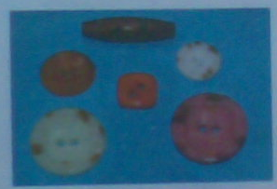
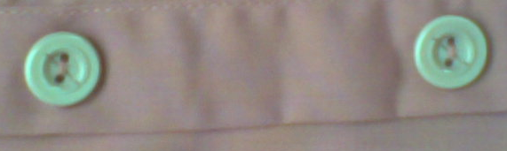
Đính khuy hai lỗ:

Slide 6
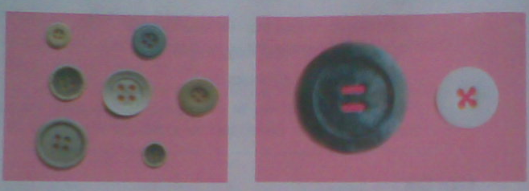
Đính khuy bốn lỗ:

Slide 7
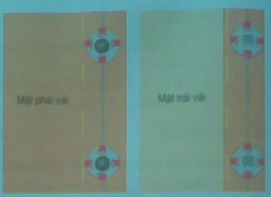
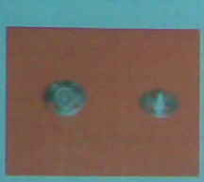
Đính khuy bấm:

Slide 8
Thêu chữ V:

Slide 9
Thêu dấu nhân:

Slide 10

Cắt, khâu, thêu túi xách tay đơn giản.

Slide 11
2/ Thảo luận nhóm để chọn sản phẩm thực hành:
Yêu cầu sản phẩm tự chọn:
Nếu chọn sản phẩm về nấu ăn, mỗi nhóm sẽ hoàn thành một sản phẩm.
Nếu chọn sản phẩm về khâu, thêu, mỗi hs sẽ hoàn thành một sản phẩm.

Slide 12
Các nhóm trình bày sản phẩm tự chọn và dự định công việc sẽ tiến hành.

Slide 13

Dặn dò:
Nếu chọn sản phẩm là khâu, thêu, cần chuẩn bị:
Một mảnh vải có kích thước tùy theo sản phẩm em chọn làm.
Kim khâu, kim thêu.
Chỉ khâu, chỉ thêu các màu.
Kéo, thước kẻ, bút chì, khung thêu cầm tay, giấy than, mẫu thêu.

Slide 14
Nếu chọn sản phẩm về nấu ăn:
Căn cứ vào món ăn em chọn để chuẩn bị dụng cụ và nguyên liệu nấu ăn cho phù hợp.

Slide 15

Hs về chuẩn bị vật liệu và dụng cụ cần thiết cho giờ học sau.

Slide 16
Tiết 2, 3, 4
1/ Học sinh thực hành làm sản phẩm tự chọn.
- Kiểm tra sự chuẩn bị nguyên liệu và dụng cụ thực hành của HS.
- Chia vị trí các nhóm thực hành.

Slide 17

Học sinh thực hành

Slide 18

2/ Đánh giá kết quả thực hành.
Các nhóm đánh giá chéo theo yêu cầu:
Hòan thành sản phẩm đúng thời gian quy định.
Sản phẩm dảm bảo được các yêu cầu kĩ thuật, mĩ thuật.

Slide 19

HS báo cáo kết quả đánh giá.

Slide 20

Nhận xét tiết học

